Slide 1
Εικαστικό Μυθιστόρημα: Σχέση Λογοτεχνίας και Εικαστικών Τεχνών. Μελέτη επάνω στη Δυνατότητα Ύπαρξης ενός Ολιστικού Μυθιστορηματικού Συστήματος.
ΣΧΟΛΗ ΕΦΑΡΜΟΣΜΕΝΩΝ ΤΕΧΝΩΝ ΚΑΙ ΠΟΛΙΤΙΣΜΟΥ
ΤΜΗΜΑ ΕΣΩΤΕΡΙΚΗΣ ΑΡΧΙΤΕΚΤΟΝΙΚΗΣ
2^{η} Ετήσια Έκθεση Προόδου ΕΛΚΕ – Πα.Δ.Α.
ΣΤΟΑΝΤΖΙΚΗΣ ΑΝΤΩΝΙΟΣ
Μέλη Συμβουλευτικής Επιτροπής:
1. ΒΛΑΣΤΑΡΑΣ ΒΑΣΙΛΕΙΟΣ
2. ΜΟΙΡΑ ΜΑΡΙΑ
Αθήνα, 16 Οκτωβρίου 2022

Slide 2
Περιεχόμενα
Στόχος και αντικείμενο διδακτορικής έρευνας
Αναφορά προόδου
Αρχικά αποτελέσματα (πίνακες, σχήματα, εικόνες, διαγράμματα)
Πιθανά προβλήματα που αντιμετωπίστηκαν
Δημοσιεύσεις / συμμετοχή σε συνέδρια
Επόμενα ερευνητικά βήματα
Χρονοδιάγραμμα

Slide 3
Στόχος και αντικείμενο διδακτορικής διατριβής
Διερεύνηση της επίδρασης των εικαστικών και άλλων τεχνών στο βιβλίο σε
συνδυασμό με τις τεχνολογικές εξελίξεις, αλλά και το αντίστροφο.
Καταγραφή των λόγων, των μορφών και των τρόπων με τους οποίους
συναντάται η λογοτεχνία, μέσω του μυθιστορήματος, σε έργα τέχνης.
Προσπάθεια να αναδειχθεί η δυνατότητα ύπαρξης ενός αυτονομημένου
είδους στο μυθιστόρημα, το «εικαστικό μυθιστόρημα».
Προσπάθεια να αναδειχθεί ότι χαρακτηριστικό του εικαστικού μυθιστορήματος
είναι πως δε δεσμεύεται από την πεζή αφηγηματική του λειτουργία.
Όταν η κατασκευή και η αντίληψη ενός κειμένου είναι εξίσου σημαντική με το
ίδιο το κείμενο, είναι άραγε δυνατή η ύπαρξη ενός εικαστικού μυθιστορήματος;
Και αν ναι, ποια η μορφή του;

Slide 4
Αναφορά προόδου
Διερευνήθηκαν οι δραματικές αλλαγές που φέρνει η σύγχρονη εποχή στην ανάγνωση
και τη γραφή και οι συνέπειές τους στο όχημα που τις μεταφέρει, το βιβλίο.
Διερευνήθηκαν οι επιπτώσεις των αλλαγών αυτών σε αυτό που ορίζουμε συνολικά ως
πολιτισμό.
Εξετάστηκαν τα δομικά χαρακτηριστικά του νέου αυτού πολιτισμού.
Διερευνήθηκε η συμμετοχή του βιβλίου στο όλο εγχείρημα.
Μελετήθηκε μέσω ιστορικής έρευνας, παράλληλα με τη φιλοσοφική, η έννοια της
αυτονομίας του καλλιτεχνικού έργου που καθιέρωσε ο μοντερνισμός και συνέβαλε
στην απελευθέρωση του καλλιτεχνικού αντικειμένου.

Slide 5
Αρχικά αποτελέσματα
Ο τρόπος ανάγνωσης του σύγχρονου ανθρώπου έχει αλλάξει ριζικά συμπαρασύροντας και τη γραφή.
Ένα νέο είδος αναγνώστη γεννιέται που συνδυάζει έντυπη και ψηφιακή ανάγνωση μεταφέροντας τον ψηφιακό τρόπο ανάγνωσης στον έντυπο.
Σε συνδυασμό με τις τεχνολογικές εξελίξεις το βιβλίο υπόκειται σε μια διαδικασία μετασχηματισμού της αντικειμενικής του πραγματικότητας.
Η ιδέα της χρήσης του βιβλίου, ως καλλιτεχνικού μέσου έκφρασης, εξελίσσεται και αναπτύσσεται κυρίως στα κινήματα της πρωτοπορίας του τέλους της δεκαετίας του '60.
Η γραφή ενισχύεται και με δυνατότητες καλλιτεχνικής έκφρασης πέραν των παραδοσιακών συστημάτων γραφής και ανάγνωσης που αναγνωρίζονται μέσω της γλώσσας.

Slide 6
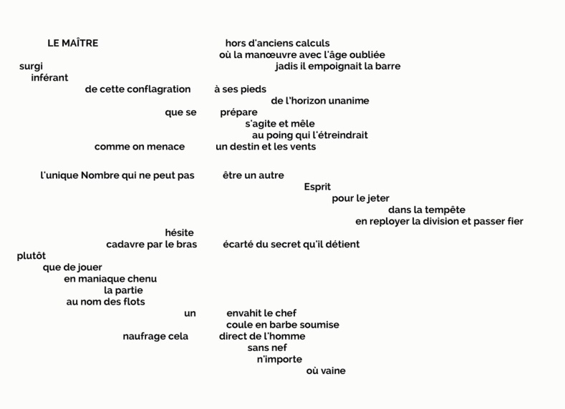
Αρχικά αποτελέσματα
Η ποίηση του Μαλαρμέ ενσωματώνει τη σελίδα και το σχήμα του κειμένου με ριζοσπαστικό τρόπο, μετατρέποντάς την σε οπτική, θέτωντας το ερώτημα: Τι βλέπουμε πραγματικά; Λέξεις ή μια εικόνα;
Τη δεκαετία του 60’ η γλώσσα, που βρέθηκε στο επίκεντρο και των καλλιτεχνικών αναζητήσεων, μετατράπηκε σε υλικό.
Τη δεκαετία του 60’ οι κοινωνιολογικές
προεκτάσεις της τέχνης, η ανάλυση,
αλλά και η κατάργηση της σχέσης
μεταξύ λέξης και εικόνας, έρχονται στο
επίκεντρο.
Εικ. 1 Στεφάν Μαλαρμέ, Στίχοι του ποιήματος
Ο Αφέντης, 1897.

Slide 7
Πιθανά προβλήματα που αντιμετωπίστηκαν
Mεταφορά αρκετών όρων στα ελληνικά.
Το εμπόδιο της ακριβούς μετάφρασης εννοιών αντιμετωπίστηκε με τη βοήθεια
καθηγητών με τους οποίους συνεργάστηκα. αποσαφηνίζοντας αρκετές έννοιες.
Η ελλιπής ελληνική βιβλιογραφία επάνω στο θέμα μου.
Το εμπόδιο ξεπεράστηκε με την επίμονη και συστηματική μετάφραση ξένης
βιβλιογραφίας.

Slide 8
Δημοσιεύσεις / συμμετοχή σε συνέδρια
Έγκριση επιστημονικού άρθρου στο περιοδικό ΝΕΥΣΙΣ του Ε.Κ.Π.Α.
Επιστήμη για το κοινό, δημιουργία σειράς ηχητικών ντοκιμαντέρ (podcast)
«Είναι αυτό Τέχνη;» (6.045 streams)
Επιλογή και συμμετοχή στο 24^{ο} Φεστιβάλ Ντοκιμαντέρ Θεσσαλονίκης.
Άμστερνταμ Φουάρ KunstRai 2022.
«MOMAFAD - Museum of Modern Art for a Day» Virtual Pavilion της Βενετίας
της 17ης Μπιενάλε Αρχιτεκτονικής.
«21! Νέα Ελληνική Ζωγραφική» Δημοτική Πινακοθήκη και Αρχαιολογικό
Μουσείο Αγίου Νικολάου.
«Connection» στη Galerie Bart του Άμστερνταμ.

Slide 9
Επόμενα ερευνητικά βήματα
Ιστορική εξέλιξη βιβλίων χωρίς λέξεις από μεσσαίωνα έως τη σύγχρονη εποχή.
Ολοκλήρωση κεφαλαίου βιβλιοτεχνίας.
Τελικά συμπεράσματα.
Επίλογος.

Slide 10
Χρονοδιάγραμμα

Slide 11
Σας ευχαριστώ για τον χρόνο σας.
2^{η} Ετήσια Έκθεση Προόδου ΕΛΚΕ - Πα.Δ.Α.
Εικαστικό Μυθιστόρημα: Σχέση Λογοτεχνίας και Εικαστικών Τεχνών. Μελέτη επάνω στη Δυνατότητα Ύπαρξης ενός Ολιστικού Μυθιστορηματικού Συστήματος.
ΣΤΟΑΝΤΖΙΚΗΣ ΑΝΤΩΝΙΟΣ

